Slide 1
מ א'עד ת'
יצירת האמנות בכניסה לבניין ידיעות אחרונות
רצף האותיות מאלף ועד תו מכילים בצירופיהם את כל השפה, את כל הידע האנושי והם גם הרישא והסיפא את המילה אחרונות: אלף היא הראשית (מימין)והתו היא האחרית|(משמאל), ביניהם משתרעת כל היצירה
קיצור תולדות המהפך מדפוס הבלט לדפוס הדיגיטלי.

Slide 2
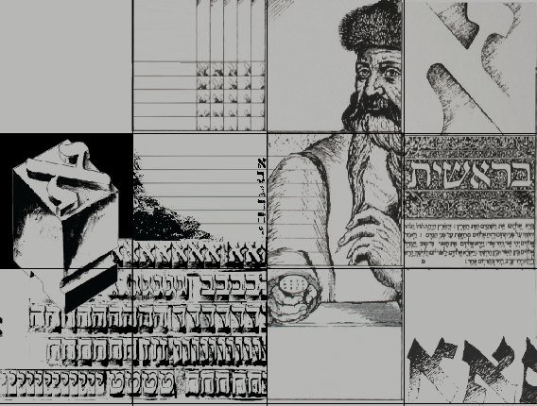
המהפכה הגדולה של הדפוס, פרי המצאתו של גוטנברג שינתה את הדרך בה נקטו אלפי שנים- כתיבה בציפורן.
המצאתו מבוססת על חיבור בין אותיות יצוקות ממתכת לשורות עד בניית דף להדפסה.

Slide 3
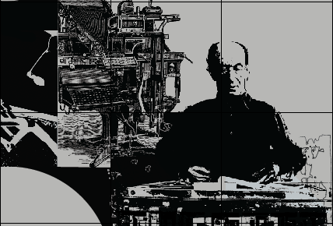
איש הדפוס המוערך פפרברג מפרק את שורת אותיות העץ
ומאחסן אותם במגירות לקראת ההדפסה הבאה, בהן יסדר שוב שורות מצירופי אותיות בודדות. המצאת מכונת הלינוטייפ
קידם את הדפסת העיתונים על ידי יציקת שורות שלמות.

Slide 4
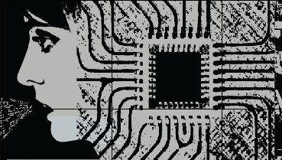
המהפכה הדיגיטלית שינתה את פניו של הדפוס.
המחשב איפשר הקלדה, עריכה, הורדה לדפוס,
ועד יצירת לוחות הדפסה בתהליך דיגיטלי אחד.

Slide 5
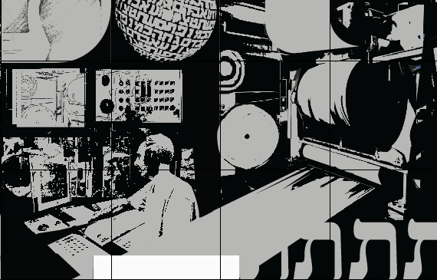
כיום מכונת הדפוס המשוכללת מריצה ברצף גלילי נייר עליהם מודפס העיתון במהירות מסחררת משני צדדיו, וכל זאת בפיקוח צמוד מעמדת בקרה אחת השולטת על תהליך ההפקה.

Slide 6
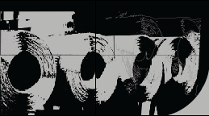
במעמקי הדפוס ממתינים גלילי הענק של נייר העיתון, להיבלע לתוך מכונת הדפוס " הזוללת" אותם זה אחר זה.

Slide 7
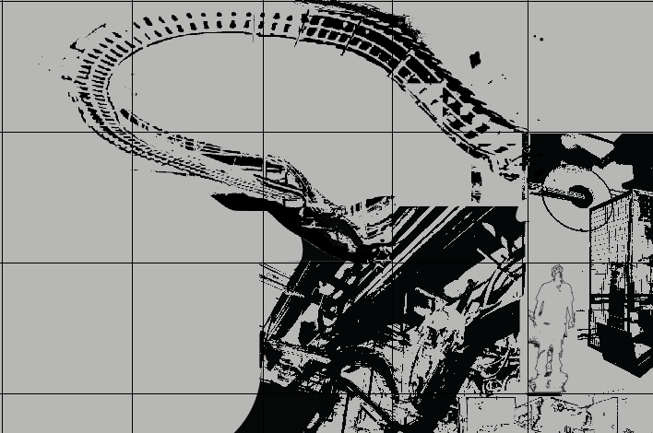
המהפכה הדיגיטלית שינתה
ממכונת הדפוס יוצאים העיתונים המודפסים במסלול מפותל של מסועים. בהרצה זו מתבצעות ברצף פעולות של קיפול, הכנסת הדפים אלה באלה, עד הכריכה בסופו של התהליך .

Slide 8
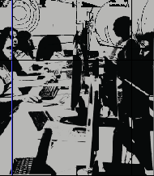
מהפיכה נוספת, במקביל לעיתון המודפס על ניר, היא מהדורה דיגיטלית של העיתון. מופצת ברשת האינטרנט תחת הכותרת Y net, מערכת משוכללת של אולפנים ונתבים מעבירים את המידע וסרטי הווידאו למסכים.

Slide 9
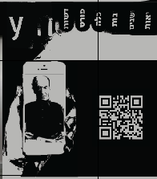
כחלק מהנגשת המידע לכל פרט ופרט אפשר "לקרוא" את העיתון על הטלפון הנייד
המידע המסביר את ציור הקיר ניתן לקריאה ע''י זיהוי סימן הQR-

